Slide 1
Говорим правильно! Или русский язык на уроках математики.
Учитель математики МАОУ СОШ №16 имени В.П.Неймышева Вознюк Ж.М.

Slide 2
Учитель в России – носитель высокой культуры, образцовой родной речи.

Slide 3
Рекомендации учителям математики.
1. полная ясность выражаемых мыслей;
2. научность (точное употребление терминов, точность формулировок, определений и предложений, логическая обоснованность рассуждений);
3. соблюдение правил этимологии и синтаксиса (правильное употребление падежей, употребление союзов, сокращений предложений);
4. литературность (приближение к литературному стилю, живость и, если возможно, образность изложения)

Slide 4
Помощь учителю.
Виленкин и др., где введён постоянный раздел «Говори правильно».

Slide 5
Словарная работа
а) в диктанты:
1. запишите словами числительное: 8, 11, 15, 600 и др.
2. запишите под диктовку: геометрия, планиметрия, …
3. запишите все новые термины, с которыми вы встретились при изучении темы «Степень с натуральным показателем»

Slide 6
б) кроссворды
в) трактовка происхождения слов:
слово «планиметрия» происходит от латинского «planum» - плоскость и греческого «metreo» - измеряю.
г) использование исторического материала

Slide 7
Следует помнить…
В русском языке у терминов нет уменьшительно-ласкательной формы!

Slide 8
Эффективным средством для развития языка учащихся может служить выработка правильной письменной речи

Slide 9
Проблемы оформления письменных работ.
1 Тесты – выбор готового ответа.
2. Теоремы, практически не доказываются учениками.
3. Готовые ответы –интернет
4. Недостаток времени на уроке.
5. Ритм жизни.

Slide 10
Игра.
Цель: Повысить интерес учащихся к предметам, показать связь русского языка и математики, развивать внимание, мышление, творчество учащихся, вспомнить формулировки определений и теорем и правильное написание математических терминов.

Slide 11
Исправь ошибки.
Без граматики неусвоиш и математики.

Slide 12
Исключите лишнее слово.
1.Восемь, девятнадцать, десятый, три, пятак.
2.Сто восьмой, сорок третий, во-первых, пятьдесят, седьмой

Slide 13
Расположите слова в алфавитном порядке.
1.График, функция, прогрессия, астрономия, транспортир, угол, прямоугольник.
2. Тангенс, пятьдесят, плюс, сложение, умножение, язык, формула.

Slide 14
Конкурс капитанов
Дать определение термину и подчеркнуть в нем глухие согласные.
Пропорция Коэффициент одночлена

Slide 15
Игра со зрителями.
Решить анаграмму
Роньке Седьтя

Slide 16
Исправьте пунктуационные ошибку
Не ходите дети в Африку гулять

Slide 17
Сочинить четверостишие по заданной рифме
1.Круг – друг Пифагор – забор
2.Точка – дочка Квадрат – фасад

Slide 18
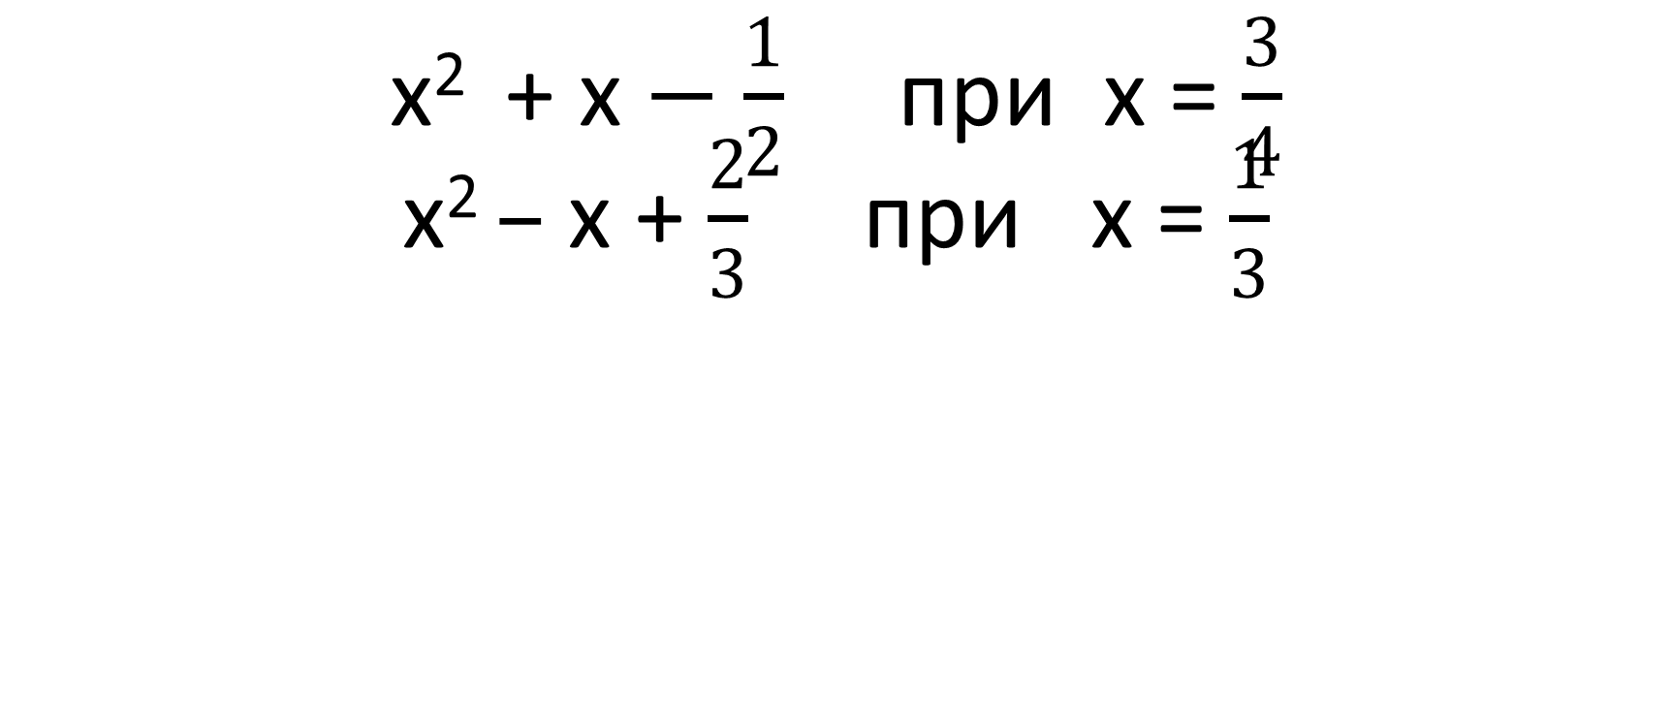
Найти значение выражения и результат просклонять по падежам

Slide 19
Прочитать выражение.
1. 3824 + х + 2у
2. 8292 + t + 10 с

Slide 20
Музыкальный конкурс.
Спеть фразу в заданном музыкальном стиле.
1.Если сумма цифр числа делится на девять, то и число делится на девять.
2.Функция, заданная уравнением вида у = kx + b, называется линейной.

Slide 21
Итог.
Использование школьного русского математического языка в преподавании математики сходно с ходьбой по тонкому льду. Здесь нужна особая походка, не говоря уже о том, что детей, которых выводят на этот лед, необходимо предупредить: «Осторожно, не поскользнитесь, да и бегать и топать опасно: а вот здесь полынья!»

